Slide 1
SILADEPA Grandes Simuladores em Dermatopatologia Karina Munhoz Joinville – SC

Slide 2
Declaro não possuir conflito de interesse

Slide 3
História clínica

Slide 4
História clínica
Feminino, 13 anos
QP: Bolhas na pele
Tempo de evolução: 2 meses

Slide 5
História clínica
Novas lesões com surgimento a cada 2 ou 3 dias
Observadas pela manhã
MMSS, MMII, abdome e tórax

Slide 6
Exame físico
Bolhas, base eritematosa
Circulares ou ovaladas
Tamanho 3 a 5 cm
Alteração na pigmentação

Slide 7
História clínica
Ausência febre
Sem outros sinais ou sintomas

Slide 8
Imagem clínica

Slide 9
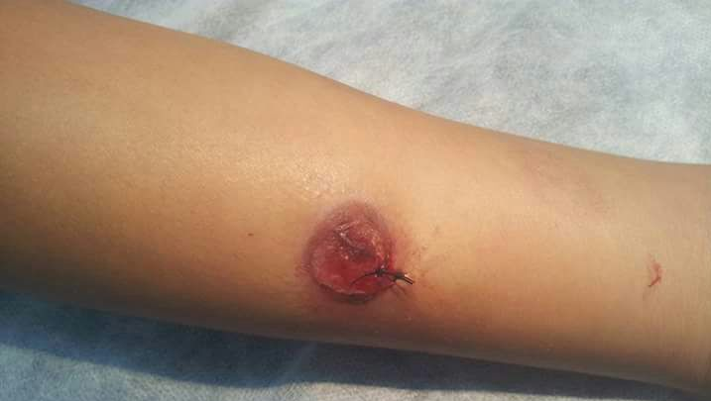

Slide 10
Histologia

Slide 11
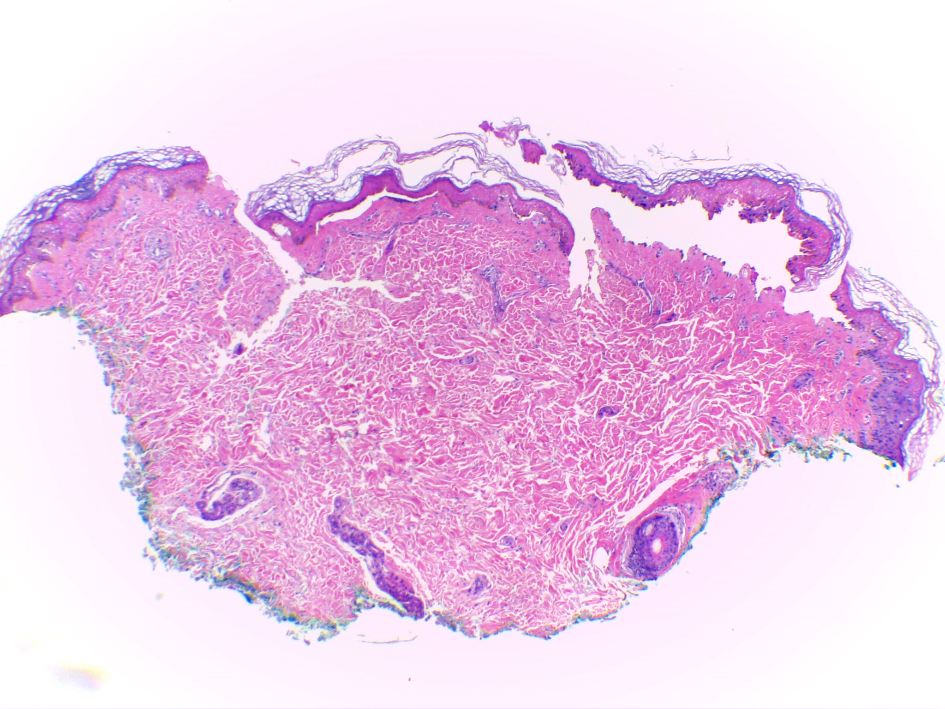

Slide 12
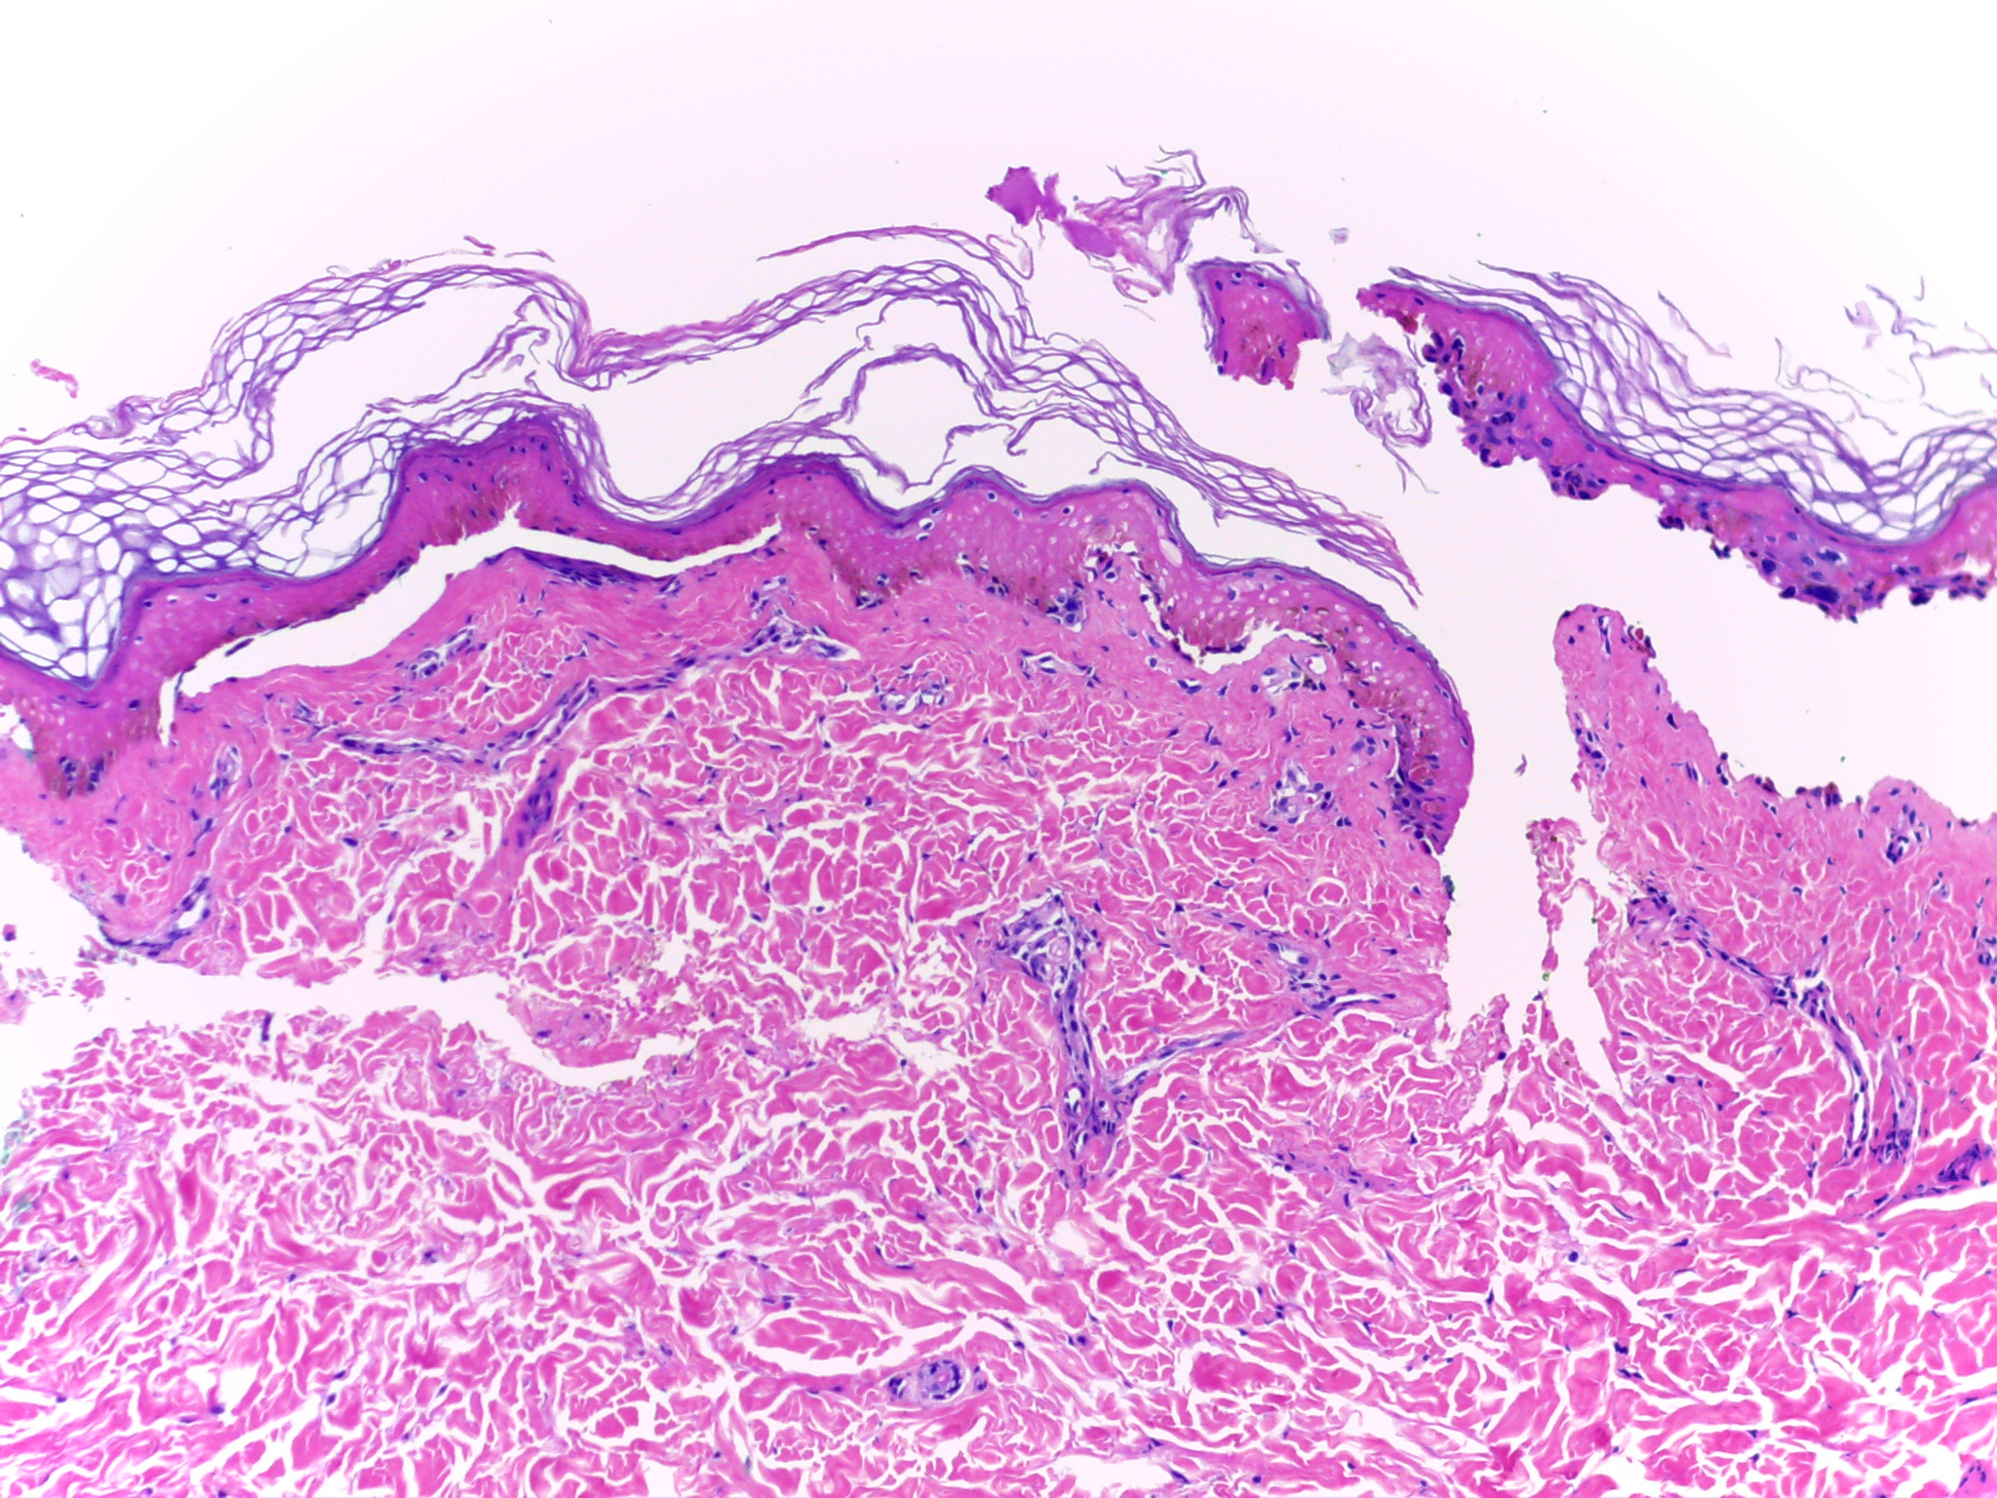

Slide 13
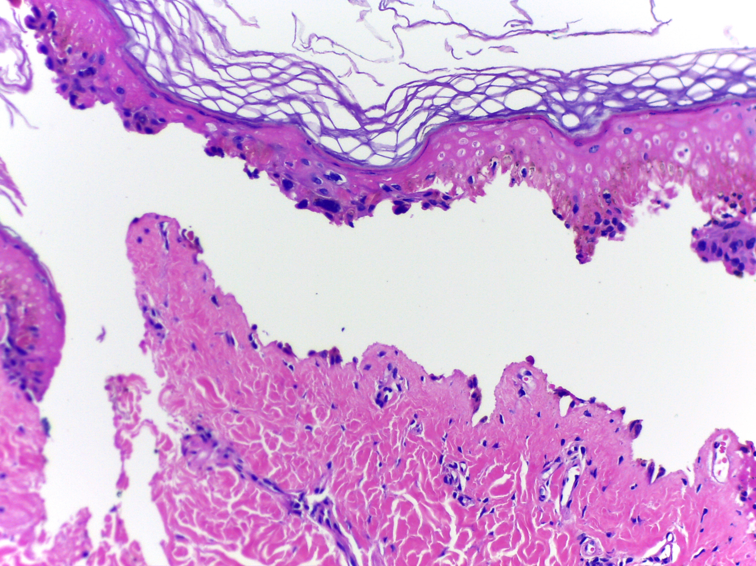

Slide 14
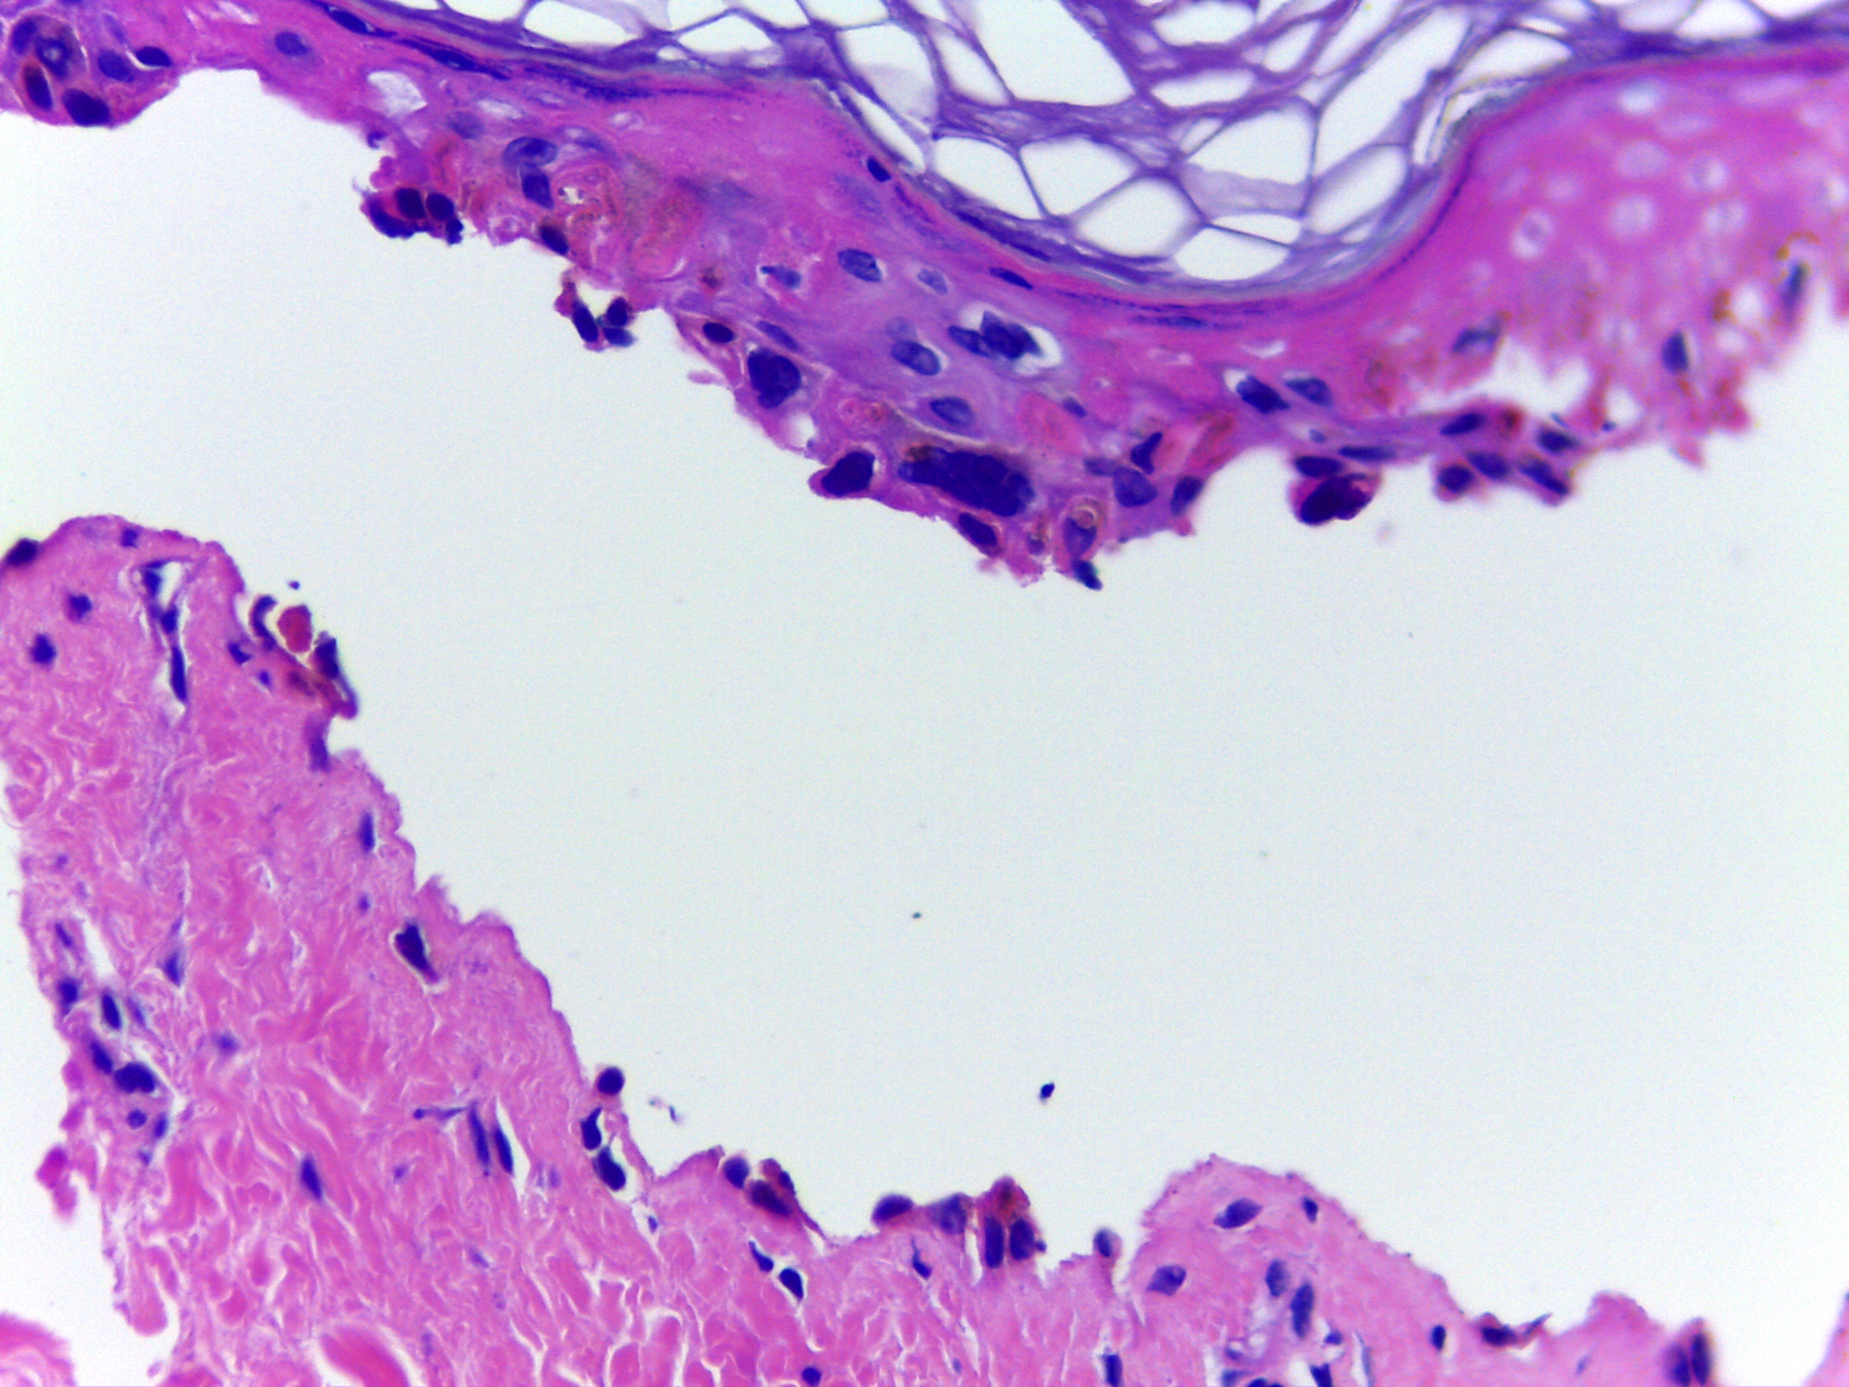

Slide 15
Hipóteses diagnósticas
Epidermólise bolhosa adquirida
Dermatose bolhosa por IgA linear
Lúpus eritematoso bolhoso
Dermatite de contato
Farmacodermia

Slide 17
Hipóteses diagnósticas
Epidermólise bolhosa adquirida
Dermatose bolhosa por IgA linear
Lúpus eritematoso bolhoso
Dermatite de contato
Farmacodermia (negava o uso de medicamentos)

Slide 18
Imunofluorescência direta
NEGATIVA

Slide 19
Hipóteses diagnósticas
Epidermólise bolhosa adquirida
Dermatose bolhosa por IgA linear
Lúpus eritematoso bolhoso
Dermatite de contato (?)
Outra (?)

Slide 21
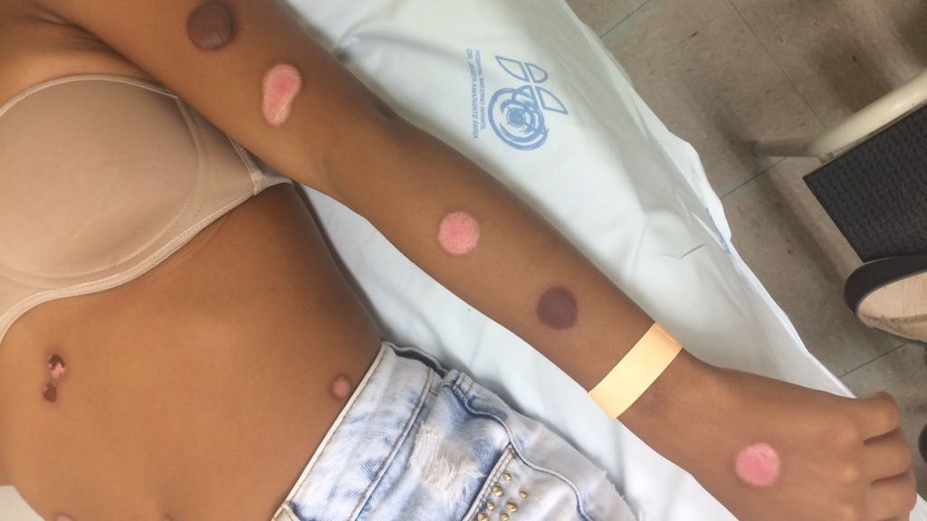

Slide 22
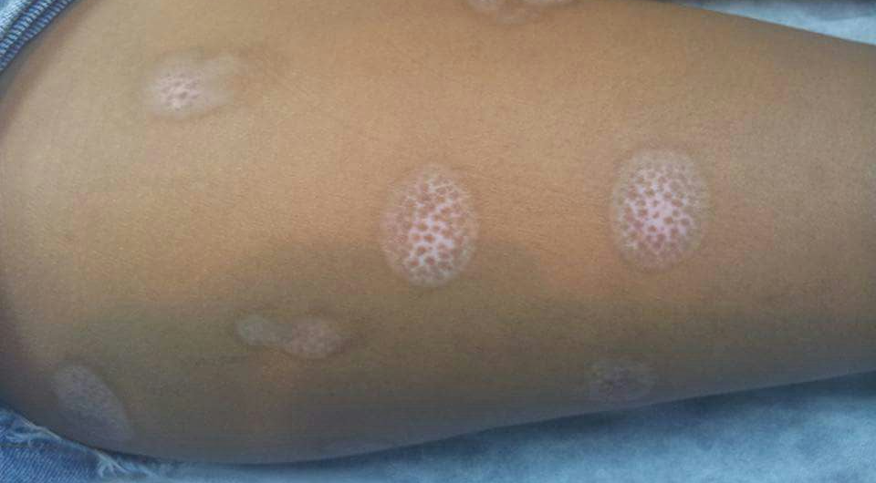

Slide 25
Correlação clínico-patológica
Lesões semelhantes em formato e tamanho
Distribuição em áreas acessíveis ao alcance da mão da paciente
Necrose de epiderme

Slide 26
Dermatite artefacta?

Slide 28
Informações clínicas
Adolescente com comportamento desafiador durante a consulta
Desestruturação familiar

Slide 29
Informações clínicas
Paciente confirmou que produzia as lesões
Desodorante spray
“Jogo” entre adolescentes: “desafio do desodorante”

Slide 30
Dermatite artefacta “Desafio do desodorante”

Slide 31
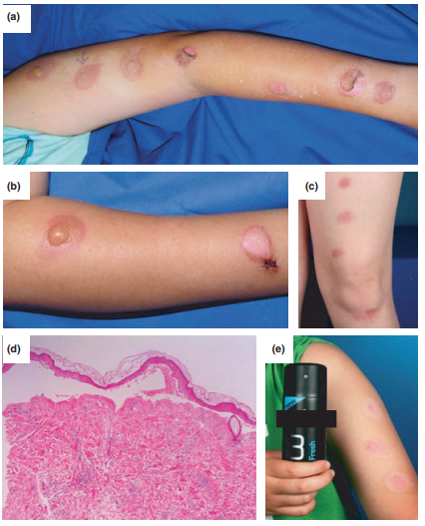
Jacobi A, Bullous cryothermic dermatitis artefacta induced by deodorant spray abuse. J Eur Acad Dermatol Venereol. 2011 Aug;25(8):978-82.

Slide 32
“Desafio do desodorante”
Uso abusivo de desodorantes spray induzindo dano criotérmico
Independe do conteúdo químico
Resfriamento adiabático – mudanças na pressão de um gás
Jacobi A, Bullous cryothermic dermatitis artefacta induced by deodorant spray abuse. J Eur Acad Dermatol Venereol. 2011 Aug;25(8):978-82.

Slide 33
“Desafio do desodorante”
O envolvimento da epiderme geralmente é severo
Necrose de epiderme
Jacobi A, Bullous cryothermic dermatitis artefacta induced by deodorant spray abuse. J Eur Acad Dermatol Venereol. 2011 Aug;25(8):978-82.

Slide 34
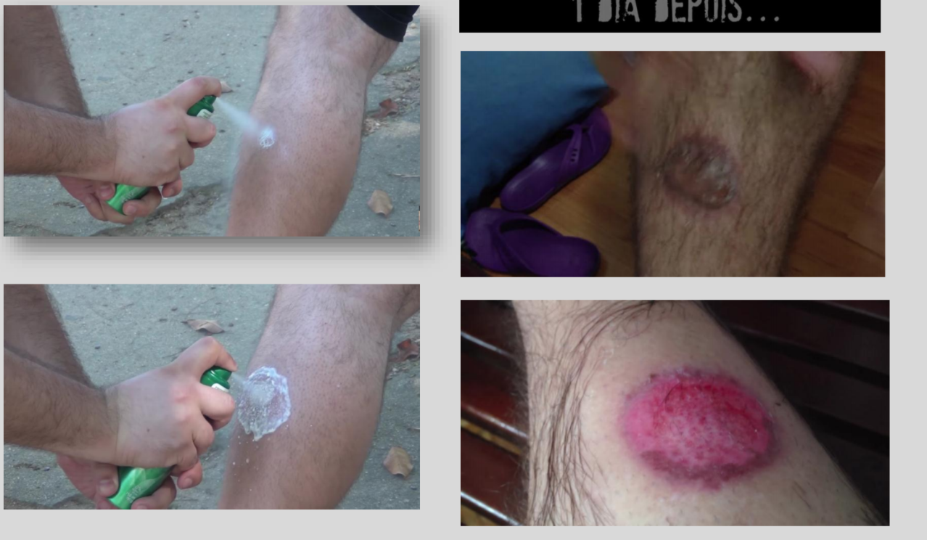
https://www.13newsnow.com/article/news/local/verify-heres-why-the-deodorant-challenge-causes-permanent-burn-scarring/291-557543087

Slide 35
Óbitos por inalação de desodorante ...

Slide 36
As mídias sociais são plataformas de comunicação e autoexpressão entre crianças e adolescentes
Atentos às tendências sociais nesta faixa etária e aos achados cutâneos que possam sinalizar comportamentos perigosos nas redes sociais
Young TK, Oza VS. Digital dermatoses: skin disorders engendered by social media in tweens and teens. Curr Opin Pediatr. 2021 Aug 1;33(4):373-379.

Slide 37
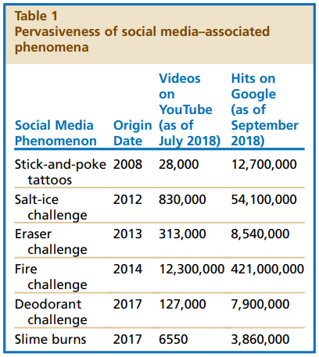
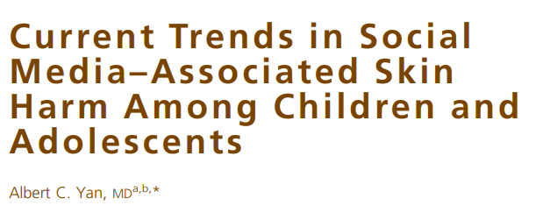
Yan AC. Current Trends in Social Media-Associated Skin Harm Among Children and Adolescents. Dermatol Clin. 2019 Apr;37(2):169-174

Slide 38
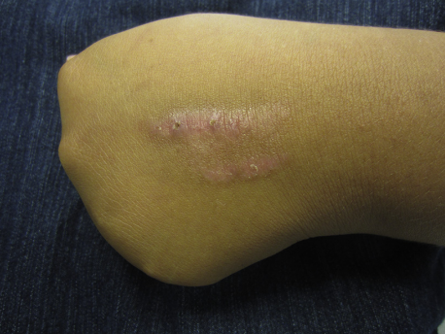
Desafio da borracha
Queimadura por fricção
Enquanto o paciente fala alfabeto
Erosões lineares, normalmente nas mãos, antebraços
Yan AC. Current Trends in Social Media-Associated Skin Harm Among Children and Adolescents. Dermatol Clin. 2019 Apr;37(2):169-174

Slide 39
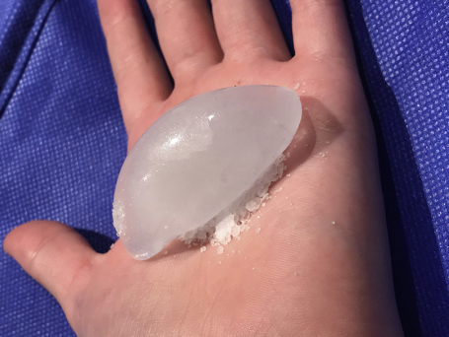
Desafio Sal-Gelo
Lesão térmica pelo gelo que é colocado junto com o sal
Mantido enquanto o paciente tolerar
Formato geométrico, eritema violáceo, bolhas, erosões
Yan AC. Current Trends in Social Media-Associated Skin Harm Among Children and Adolescents. Dermatol Clin. 2019 Apr;37(2):169-174

Slide 40
Dermatite artefacta pode ser uma grande simuladora em dermatopatologia

Slide 41
Agradecimentos
Dra. Beatriz Hornburg
Dra. Tatiana Reinhardt
Dra. Simone Muller
Dra. Jaqueline Stall

